Slide 1

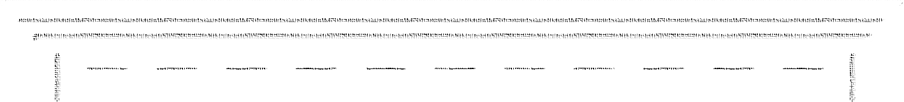
DS 期中串讲
21371303
软件学院 吴奇宣
2024.05.05

Slide 2


线性表
目录
CONTENTS
真题讲解

Slide 3

线性表
顺序存储：
线性表
链式存储：
真题讲解

Slide 4
顺序存储内存
a[0].name
struct Student 类型
数组 a 的起始地址：a
a[0] 的起始地址：&a[0]、a + 0
a[0].name 的起始地址：&a[0].name
a[0].id
a[0]
a[0].age
Name : char [15]
a[1].name
a[1].id
a[1]
ID : int
a[1].age
a[2].name
Age : int
a[2] 的起始地址：&a[2]、a + 2
a[2].id
a[2]
a[2].age
a[3].name
a[3].id
a[3]
a[3].id 的起始地址：&a[3].id
a[3].age
……

Slide 5
Head：1da7ff888
指向头结点的指针
链式存储内存
struct Student 类型
0x12cede704
0x1fd08dad8
Name : char [15]
ID : int
数据域
0x137bb80e2
Age : int
0x1293079e2
next : struct Student *
指针域
0x178a3a399
可在头节点前，尾节点后设置数据域为空（或者链表长度）的哑结点（哨兵节点），确保结点处理的一致性
NULL(空指针)
0x1b6b008b0
Tail：0x137bb80e2
指向尾结点的指针

Slide 6
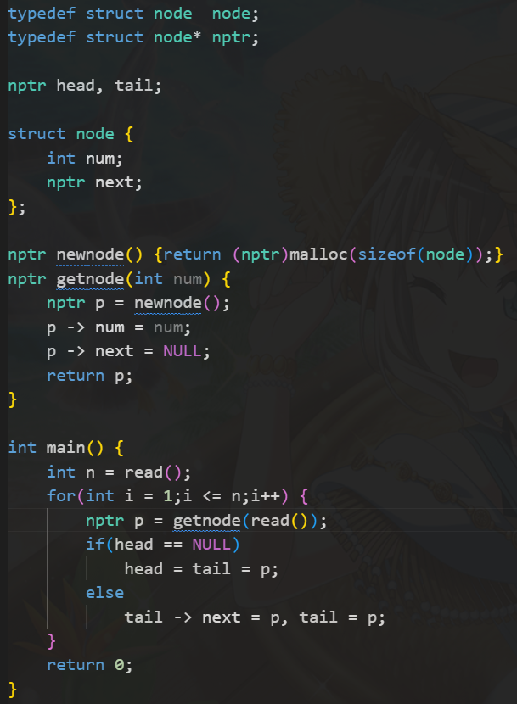

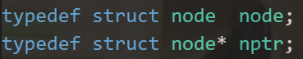
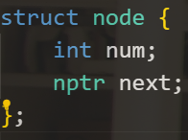
创建一个链表（代码模板）
类型定义：
typedef 并非单纯的字符串替换，而是类型定义
结构定义：
值域 + 指针域

Slide 7
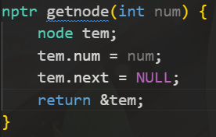
申请空间：
使用一个指针前，务必使它指向合法的空间（空指针、野指针）；在 C 语言中有以下几种方式：
通过 & 使指针指向某对象：
当使用 & 来获取一个对象的地址时，需要一个已经定义的、有实体的对象。在链表的使用场景中，通常无法事先声明所有可能需要的节点。
另一个常见错误：
将另一个同类型的(已指向具体对象的)指针赋给它：
需要一个已经指向合法内存的指针。在链表的情况下，这种方法通常用于遍历或修改链表，而不是创建新的节点
malloc 函数给指针分配一块空间
你知道有什么问题吗？
返回了一个局部变量的地址，这个地址指向的内存区域在函数执行完毕后不再有效（悬挂指针）

Slide 8
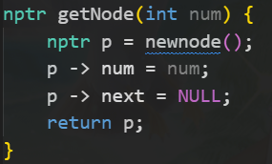
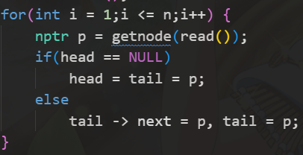
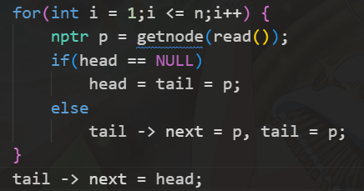
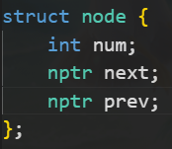
创建结点：
在尾部插入结点：
务必保证每一个结构成员都被显式初始化！！！
双向链表：
多了一个指向前驱元素的域，
插入和删除的同时维护 prev 域
建好链后成环

Slide 9
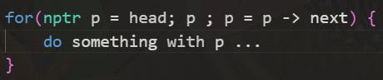
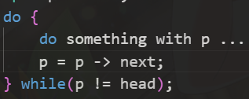
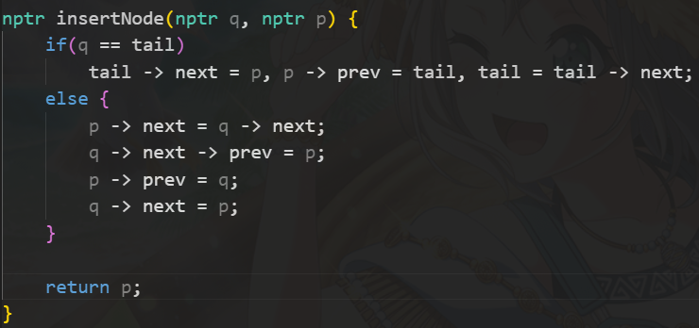
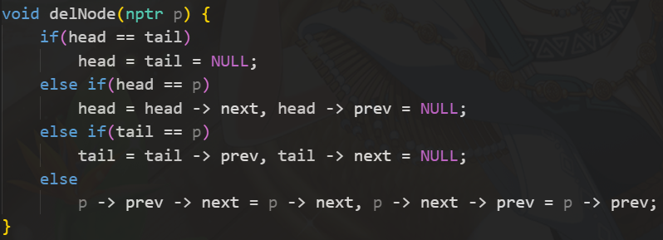
遍历链表：
遍历循环链表：
删除节点：
如果涉及了删除结点操作，建议使用双向链表！
考试的时候可以不 free
插入结点 p 在结点 q 之后（以双向链表为例）：

Slide 10
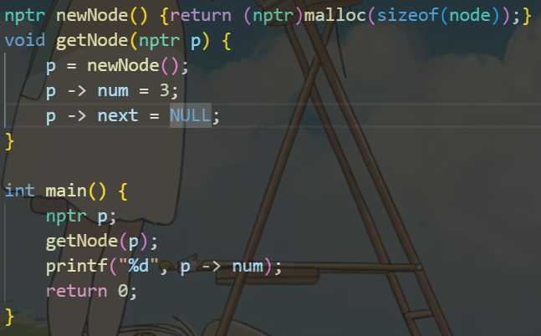
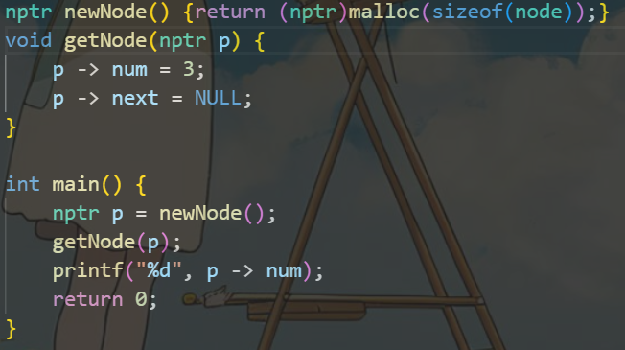
一个常见的错误：
错误！野指针！
正确！

Slide 11
顺序表 VS 链表：
操作 | 顺序存储 | 链式存储
检索线性表中第 i 个元素 | O(1) | O(n)
查找某元素在线性表中的位置 | O(n) | O(n)
在指定位置存入元素值 | O(1) | O(1)
在指定位置插入元素 | O(n) | O(1)
删除指定位置的元素 | O(n) （可以使用标记数组的方式删除，效率大大提升） | O(1)
查找某元素的前驱 | O(1) | 单链表：O(n) 双链表：O(1)
查找某元素的后继 | O(1) | O(1)

Slide 12
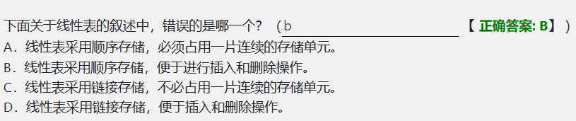
顺序表 VS 链表：
顺序表必须事先定义元素个数，不能适应数据动态增减的情况；链表可以动态地进行内存分配
顺序表要使用连续的一片内存，链式表可以使用离散的内存
用数组不用程序员自己进行内存管理，内存由系统进行回收；用链表（malloc）必须由程序员显式地使用 free 来释放内存（考试的时候不用管）
取决于操作：访问第 i 个元素，用顺序表；经常插入、删除，用链表

Slide 13
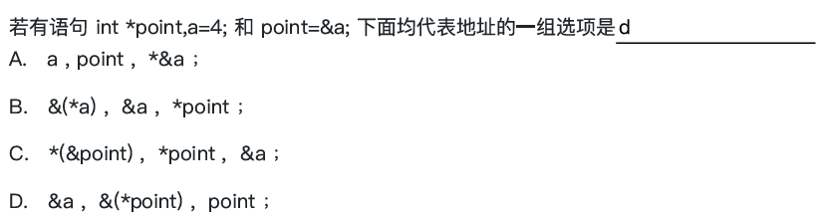
真题讲解
线性表
真题讲解
* ：乘号；指针类型的声明；解指针运算符
& ：位运算；取指针运算符
取指针与解指针互为逆运算

Slide 14
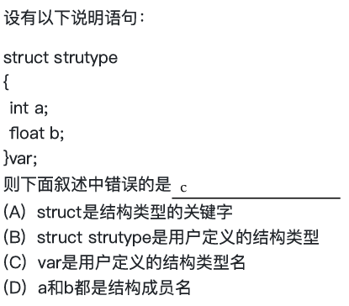
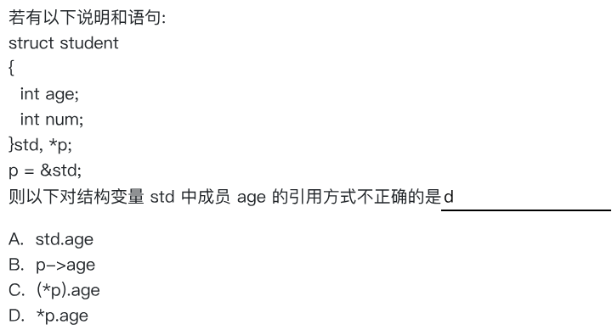
结构类型；结构变量；结构成员
结构变量的指针 -> 结构成员
(*结构变量的指针).结构成员
结构变量.结构成员
*、& 优先级低于 ->、.

Slide 15
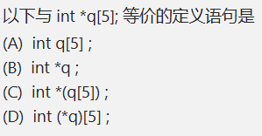
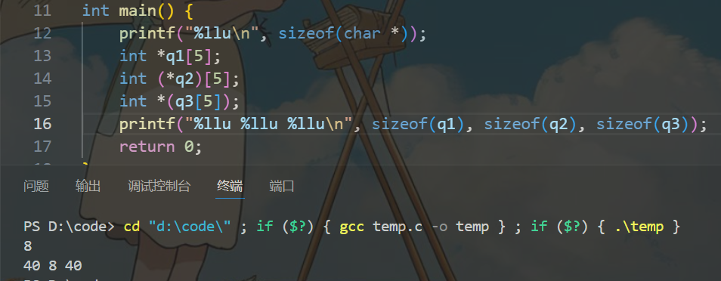
指针数组与数组指针：
法一：用 () 来定性：(*p) 是指针；(p[]) 是数组
法二：数组指针是指针，同一环境下指针都一样大
谁是数组指针一目了然！

Slide 16
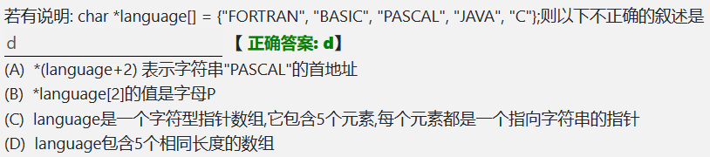
指针数组存字符串：
Language[0]：地址1
F
O
R
T
R
A
N
‘\0’
Language[1]：地址2
Language[2]：地址3
Language[3]：地址4
J
A
V
A
‘\0’
Language[4]：地址5
字符数组存字符串：
F
O
R
T
R
A
N
‘\0’
B
A
S
I
C
‘\0’
‘\0’
‘\0’
P
A
S
C
A
L
‘\0’
‘\0’

Slide 17
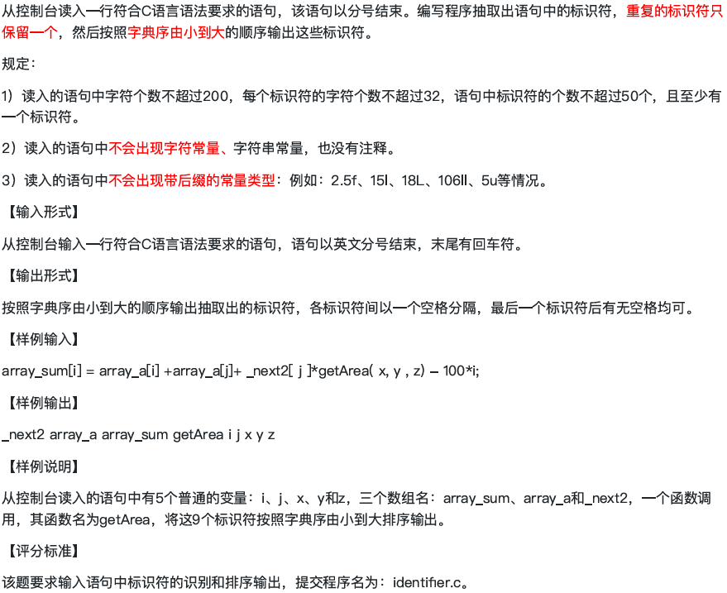
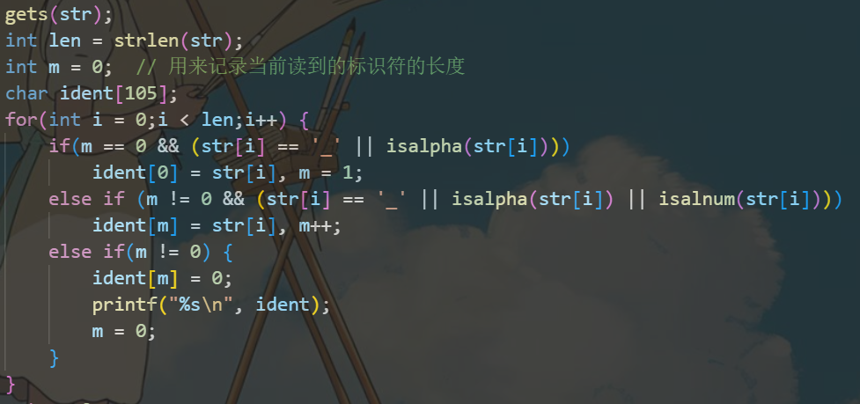
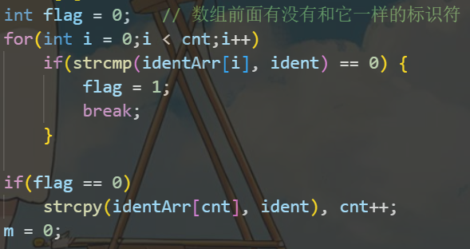
提取标识符：以字母或下划线开头，由数字、字母、下划线组成
避免重复：每提取出一个标识符，遍历一遍记录的标识符数组，看看之前是不是存过
字符串排序

Slide 18
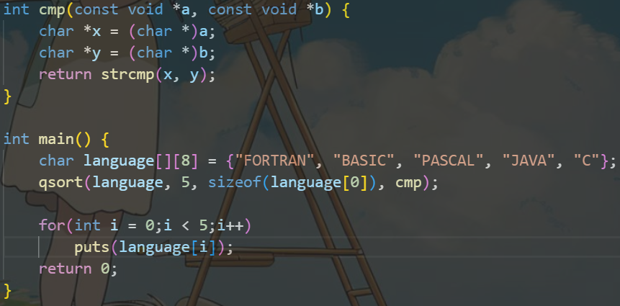
3. 字符串排序：两种方式
字符数组的方式
五个地址处存的字符串内容发生交换
F
O
R
T
R
A
N
‘\0’
B
A
S
I
C
‘\0’
‘\0’
‘\0’
B
A
S
I
C
‘\0’
‘\0’
‘\0’
C
‘\0’
‘\0’
‘\0’
‘\0’
‘\0’
‘\0’
‘\0’
P
A
S
C
A
L
‘\0’
‘\0’
F
O
R
T
R
A
N
‘\0’
J
A
V
A
‘\0’
‘\0’
‘\0’
‘\0’
J
A
V
A
‘\0’
‘\0’
‘\0’
‘\0’
C
‘\0’
‘\0’
‘\0’
‘\0’
‘\0’
‘\0’
‘\0’
P
A
S
C
A
L
‘\0’
‘\0’

Slide 19
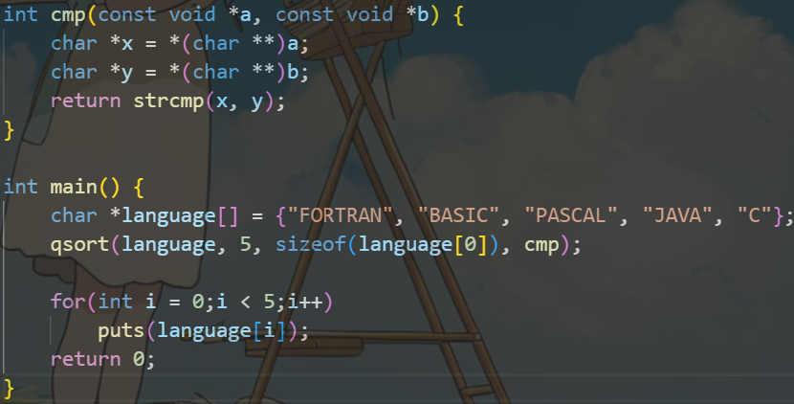
指针数组的方式
实际上，五个地址处存储的内容没有任何变化
Language[0]：地址1
Language[0]：地址2
Language[1]：地址2
Language[1]：地址5
Language[2]：地址3
Language[2]：地址1
Language[3]：地址4
Language[3]：地址4
Language[4]：地址5
Language[4]：地址3

Slide 20
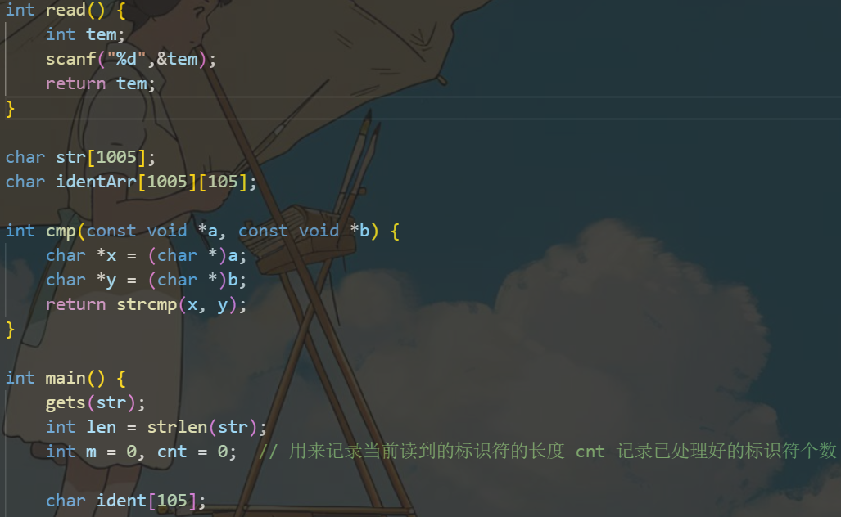
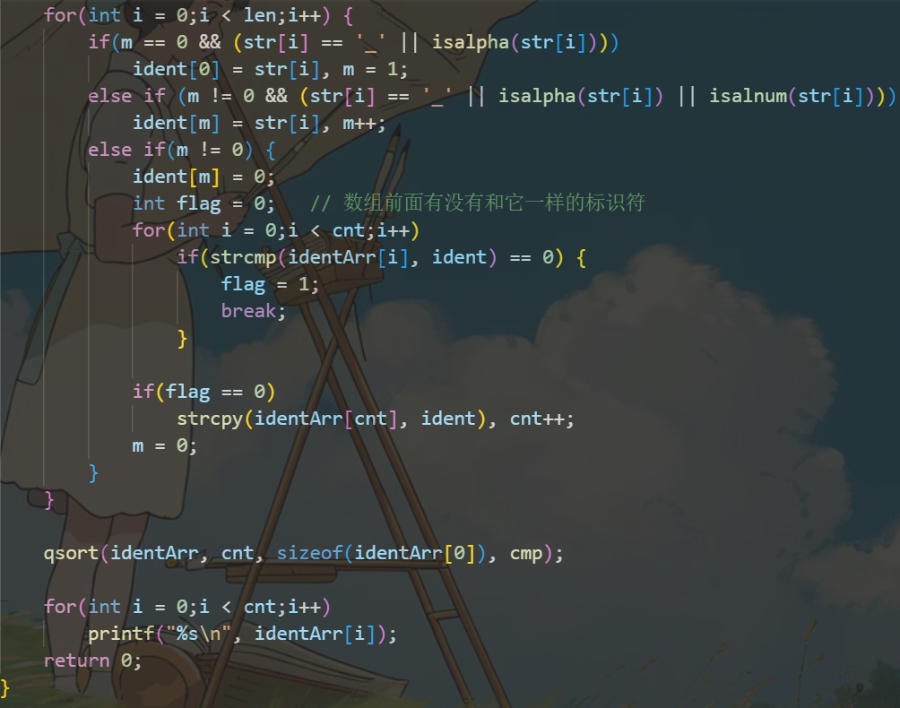
完整代码：

Slide 21
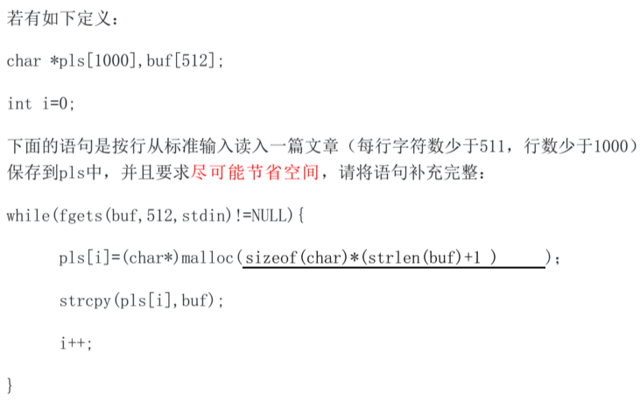
字符串：以空字符结尾！

Slide 22
练习题（洛谷）：
练习题（力扣）：
输入输出方式与正常不同
P5740 最厉害的学生
P5742 评等级
P1093 奖学金
P1104 生日
P1996 约瑟夫问题
P1563 玩具谜题
P3613 寄包柜（100 分即可）
P1160 队列安排 （40 分即可）
203 移除链表元素
707 设计链表
206 反转链表
24 两两交换链表中的节点
19 删除链表的倒数第 N 个节点
160 链表相交
142 环形链表II

Slide 23

谢 谢 ！
2024.05.05

